Slide 1
keras模型转pytorch
黄坤耀
2021/03/05

Slide 2
目录
模型转换步骤：
解析keras模型，以dict形式存为npy
按照keras模型搭建pytorch模型
载入npy模型，存成pth
开源工具：
MMdnn

Slide 3
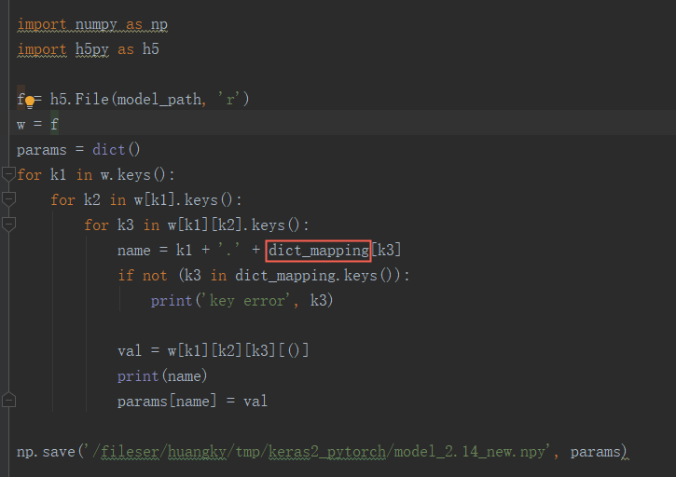
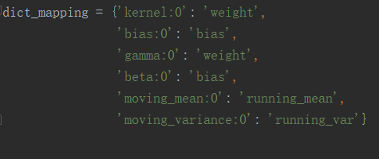
解析keras模型
model.save_weights(‘model.hdf5’),仅保存模型参数
利用h5py载入hdf5模型参数，解析成pytorch的dict形式并存成npy
1
T1
2
T2
3
T3
4
T4
T5
5
T6
T7
6
T8
T9
Vertebral column
Labeled
rib
7
T10
8
T11
T12
Box
9
10
Vertebral centroid
11
12

Slide 4
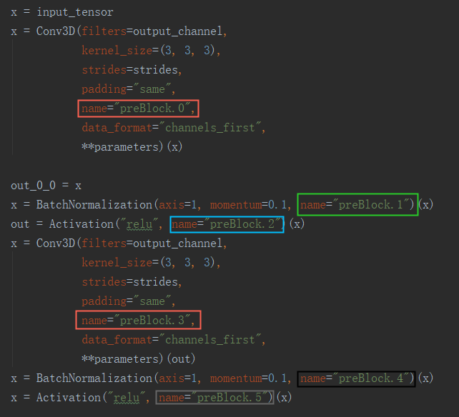
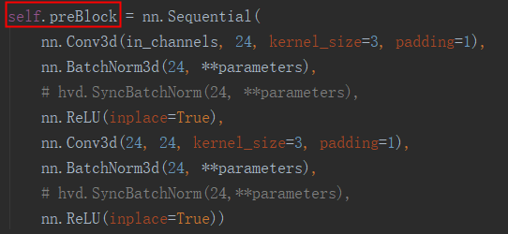
搭建pytorch模型
根据keras网络层的name定义pytorch网络的变量名
1
T1
keras
pytorch
2
T2
3
T3
4
T4
T5
5
T6
T7
6
T8
T9
Vertebral column
Labeled
rib
7
T10
8
T11
T12
Box
9
10
Vertebral centroid
11
12

Slide 5
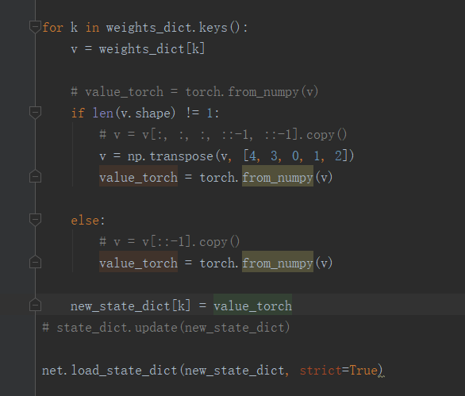
npy转pth
两个框架差异：
Conv层w的shape:
Keras shape:[d,h,w,in_channel,out_channel]
Pytorch shape:[out_channel,in_channel,d,h,w]
ConvTranspose层w的shape:
Keras shape:[d,h,w,out_channel,in_channel]
Pytorch shape:[in_channel,out_channel,d,h,w]
Batch norm层eps:
Keras: 1e-3
Pytorch: 1e-5
实验测试两个框架：
卷积层无误差
BN层有微小误差

Slide 6
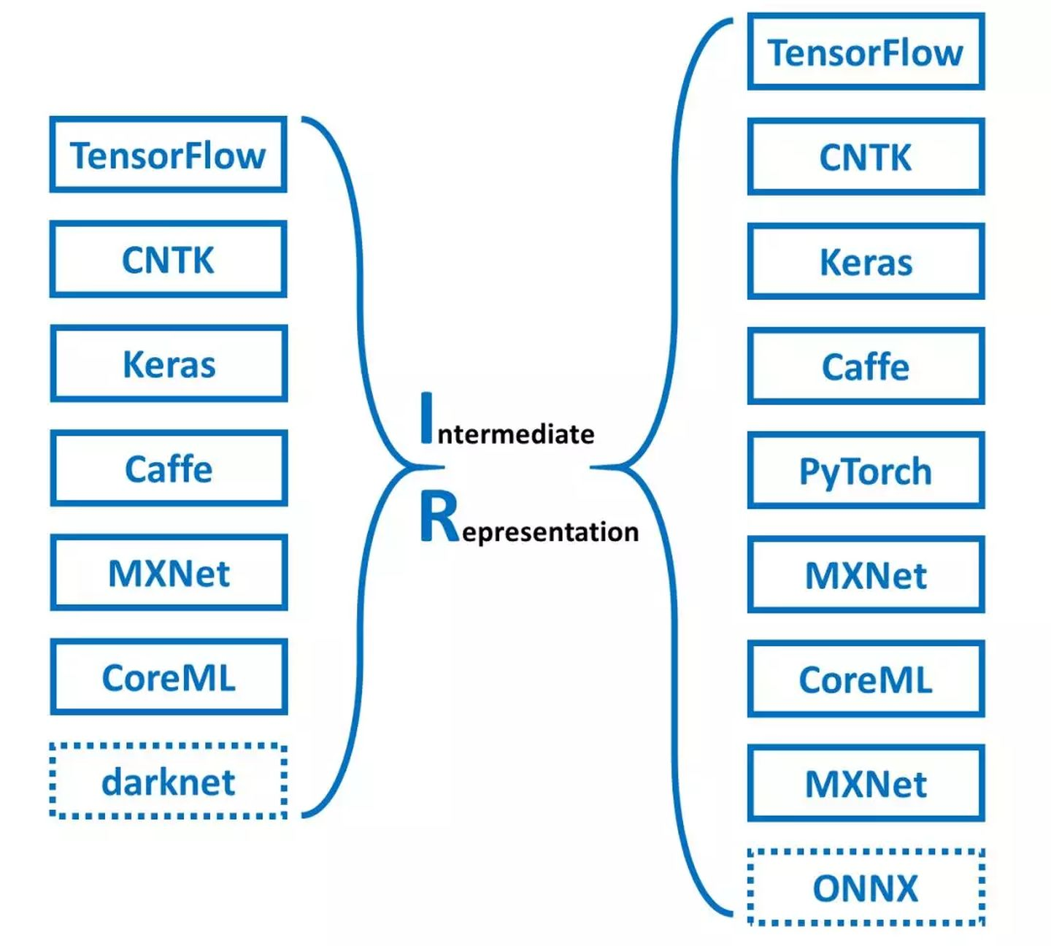
MMdnn
Github: https://github.com/Microsoft/MMdnn
主要目的
Find Model(找到模型)
提供一个模型集合，包括一些流行的模型。
提供一个模型可视化器来更直观地显示网络架构。
Conversion(转换)
实现了一个通用转换器来在框架之间转换DNN模型，可以在一个框架上训练并在另一个框架上部署。
Retrain(重新训练)
在转换器中，可以生成一些训练/推断代码片段来简化再训练/评估工作。
Deployment(发布)
提供了一些方法将模型部署到其他硬件平台。
安卓
Serving

Slide 7
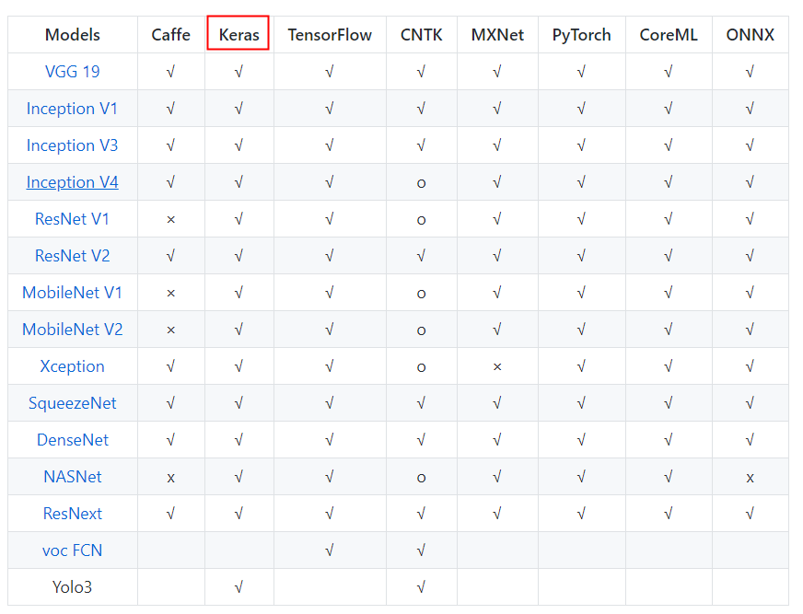
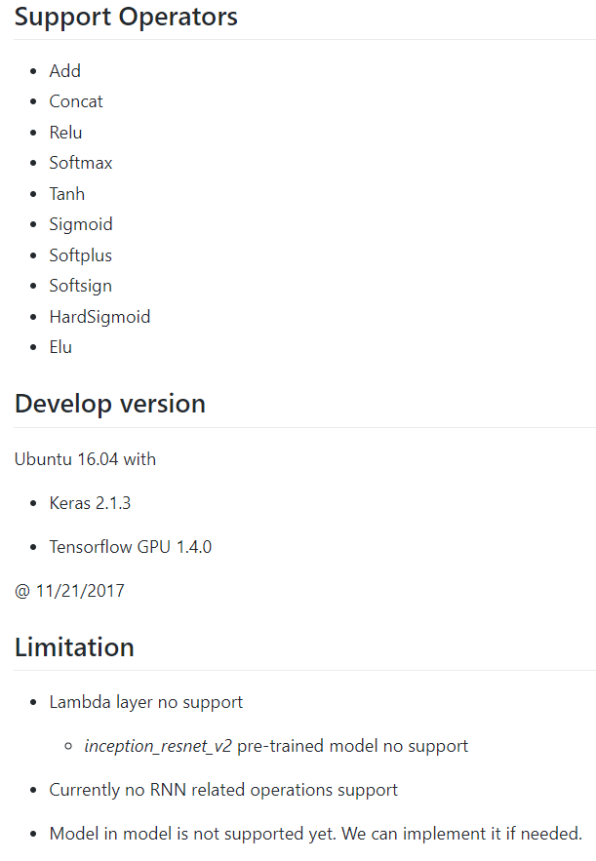
MMdnn
反卷积层不支持

